Slide 1
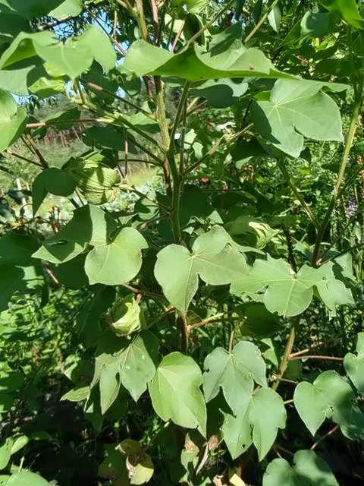

2-Мавзу:
Ғўза морфологияси
Режа:
    1. Ғўзанинг илдиз тузилиши.
    2.Ғўзанинг бош поясининг морфологик тузилиши ва ривожланиши.
    3.Ғўзанинг мева қисмларини морфологик тузилиши ва ривожланиши.

Slide 2
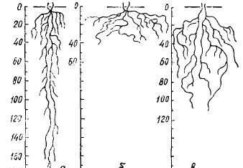
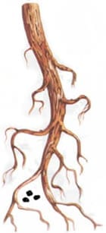
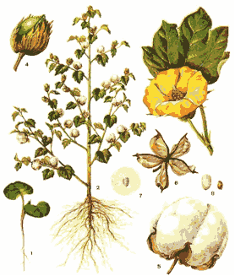
Ғўзанинг илдиз тузилиши
Ғўзанинг илдизи ўқ илдиз бўлиб, у поянинг илдиз бўгзидан бошланади. Ўқ илдизнинг йўғонлиги (диаметри), Ўрта Осиёнинг суғориладиган шароитида етук ўсимликда, унинг турига, навига ва ўсиш шароитига қараб, одатда 1—1,5 баъзан 2 ва камдан-кам ҳолларда 3 см гача бўлади.
Етук ўсимликнинг ўқ илдизи ерга чуқур кириб борган сари тез ингичкалашаверади, 20—25 см чуқурликда унинг диаметри 2—3, ҳатто 1—2 мм бўлиб қолади. Ўқ илдиз янада чуқурлашиши билан унинг ингичкалашиб бориши жуда секинлашади.
Ўқ илдизнинг ер бетидан 4—6 см пастдан атрофга тараладиган биринчи тартиб ён илдиз пайдо бўлади.
Биринчи тартиб ён илдиздан иккинчи тартиб ён илдиз ва ундан эса учинчи тартиб ён илдизлар чиқади ҳамда шу тартибда давом этиб, ўсимликда кўпгина илдиз шохчалари пайдо бўлади.

Slide 3


Ғўзанинг илдиз тузилиши
Илдиз системасининг тузилиши ва ривожланиши ғўза навларига қараб ҳар хил бўлади. Одатда, тупи бақувват ўсадиган, илдизи яхши тараққий этадиган бирмунча кечпишар нав ғўзаларнинг илдизи тупроқда анча чуқурроқ киради ва атрофга таралади. Ён илдизларнинг тупроқ қатламлари бўйича тақсимланиши ҳам ҳар хил навларда турлича бўлиши мумкин. Масалан, айрим нав ғўзанинг илдизи тупроқ қатламлари бўйича бирмунча текис таралса, бошқа бир навларнинг илдизи бир текисда таралмайди, масалан, кўнчилиги тупроқнинг юза қатламида жойлашади. У ёки бу тупроқ иқлим шароитига қараб нав танлашда буларнинг ҳаммасини эътиборга олиш керак.

Slide 4
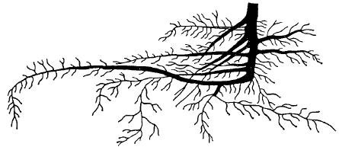
Тадқиқотчиларнинг фикрига қараганда, намлик илдизнинг ривожланиш характерини ўзгартирадиган асосий фактордир. Шунинг учун суғориладиган деҳдончилик шароитида экинларни Суғориш йўли билан илдиз системасининг ривожланишини истаган томонга ўзгартиришимиз мумкин.
Ғўза илдиз системаси ўзининг қуриган (нобуд бўлган) қисмини қайта тиклаш (регенерация) хусусиятига эга. Ғўза илдиз системаси экин қатор ораларини ишлаш вактида кетмон ёки культиваторда ён илдизлар кесилиб кетганда қайта тиклана олади. Илдиз кесилган ёки узилганда зарарланган жойидаги тўқима бўртиб битади ва шу бўртмалар четидан тутам шаклида бир қанча янги илдизчалар чиқади.

Slide 5

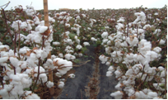
Поя - асосий ўқ илдизнинг юқори қисми илдиз бўгзи орқали асосий пояга туташади. Етук ўсимликда асосий поя икки кисмдан иборат: 1) Қуйи калта қисми — бу илдиз бўғзи билан уругбарг жойлашган оралиқ;; 2) Юқориги узун қисми — бунга поянинг уруғбарг жойлашган еридан юкори қисми киради. Қуйи калта қисмини уругбаргости т и р с а г и ёки гипокотиль, юқориги узун қисмини эса уруғбарг устки қисми ёки эпикотиль деб аталади.

Slide 6
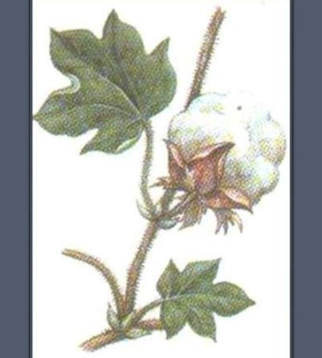

Асосий поянинг диаметри ҳам худди унинг бўйи каби хар хил бўлади. Асосий поянинг диаметри (асосидан ўлчаганда) 1—1,5 см, баъзан 2 см га етади, ингичка толали ғўза навларда эса бир оз йўғонроқ бўлади. Кўп йиллик дарахтсимон ғўзаларда асосий поянинг диаметри 20—30 см гача боради.
Поя тукли ёки туксиз бўлиши мумкин. Тукланиш ҳар хил даражада: қалин, ўртача, сийрак бўлади. Масалан, поянинг юкори кисми сертук бўлиши мумкин, чунки ўсимлик қариб, дағаллашган сари поянинг пастки кисмидаги туклар тўкилиб кетади. Жумладан, ўртача толали Ғўзалар ва жайдари ғўзалар пояси тук билан қалин қопланган бўлади. Ингичка толали ғўзалар одатда туксиз ёки сийрак тукли бўлади.

Slide 7
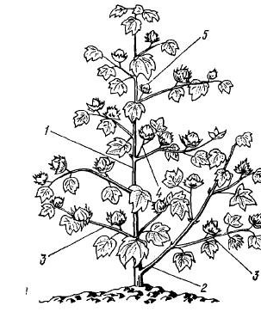
Одатда, ғўзада икки хил шох: ўсув шохи, яъни моноподиалъ шох ва ҳосил шохи, яъни симподиал шох бўлади. Ўсув шохи асосий поянинг қуйи қисмидан, ҳосил шохи ўсув шохи юқорисидан одатда, асосий поянинг кейинги барча барг қўлтигидан ўсиб чиқади.
Моноподиаль шох асосий қўлтиқ куртакдан асосий пояга нисбатан тик бурчак ҳосил қилиб чиқиб учки ўсиш куртакнинг ривожланиши ҳисобига бўйига қараб узлуксиз ўсаверади. Бу шох фақат битта куртакдан ўсиб чикқанлиги учун «моноподиаль» шох деб аталади.
Одатда, ўсув шохи ҳосил шохига нисбатан кучли бўлади. Ғўза қанчалик кечпишар бўлса, ундаги ўсув шохи шунчалик кучли ўсади. Бундан ташқари, ўсув шохининг кучли ёки кучсиз ўсишига ташқи муҳит шароити ҳам таъсир этиши мумкин. Масалан, ғўзанинг озиқланиш ва ёруғлик шароити қанчалик қулай бўлса, ўсув шохи шунчалик кучли ўсади.Ўсув шохи ўсган сари унда худди асосий поядаги каби спираль шаклида навбатма-навбат ўрнашган барглар пайдо бўлади. Ўсув шохи-ўсиш куртаги ва барг билан тугалланади.

Slide 8
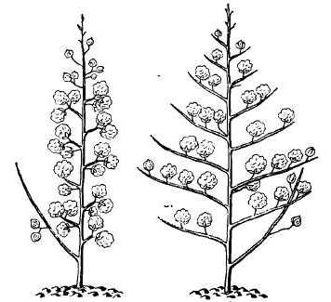
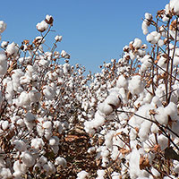
Ҳосил шох ўсув шохига қараганда кенгроқ бурчак ҳосил килиб чиқади; бу бурчак кўпинча тўғри бўлади.
Ҳосил шохининг биринчи бўғим оралиғи (тирсаги) асосий поянинг барг қўлтиғига жойлашган куртакдан чиқиб, учида гулкуртак чиқариш билан ўсишдан тўхтайди. Биринчи бўғим оралиғининг охиридаги гулкуртак ёнидан барг чиқади. Мана шу барг қўлтигидаги куртаклардан бири ўсгач, иккинчи бўғим оралиги пайдо бўлади, бу бўғим оралиғи аввалгисининг давоми ҳисобланиб, бу ҳам гулкур-так билан тугулланади, бунинг ёнидан ҳам барг чиқади ва шу тартибда давом этади.Ҳосил шохи шу тартибда ривожлангани учун у «симподиаль шох» дейилади.
Барглар ҳосил шохининг икки томонига навбатма-навбат жойлашади.
Агар ҳосил шох бир неча бўгим оралиғидан иборат бўлса, у чекланмаган ҳосил шохи дейилади. Лекин ҳосил шохи пайдо бўлишининг бошқа типи ҳам бор, бунда ўсимликнинг озикланиш шароитидан қатъи назар.ҳосил шохида фақат биттагина бўғим оралиғи бўлади. Бундай типдаги ҳосил шохи ч е к л а н г а н ҳосил шохи дейилади.

Slide 9
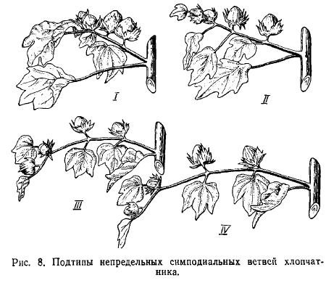
Ҳосил шохи чекланмаган ғўза типлари бўгим оралиғининг узунлигига қараб 4 та кенжа типга бўлинади
I кенжа тип
бўгим ораси тахминан 3—5 см гача бўлган киска бўгим оралиқли ғўзалар
II кенжа тип
бўгим ораси тахминан 6—10 см гача. бўлган ўртача бўгим оралиқли ғўзалар
III кенжа тип
бўгим ораси тахминан 15 см гача бўлган узун бўгим оралиқли ғўза
IV кенжа тип
бўғим ораси тахминан 20—25 см гача бўлган ўта узун бўғим оралиқли ғўза

Slide 10


Ғўзанинг шундай формалари борки, дастлабки ҳосил шохи пайдо бўлгунча ундан жуда кўп — 15 тадан 40 тагача ва янада кўпроқ ўсув шохлар чиқади. Лекин ўсув шохи мутлақо чиқмайдиган ёки дастлабки ҳосил шохчага нисбатан ўсув шохи жуда кам (1 — 3 тагача) бўладиган ғўза формалари ҳам бор. Ғўзанинг бундай шохланишини симподиал шохланиш дейилади.
Шохланиш жихатдан моноподиаль шохланиш билан симподиаль шохланиш ўртасида турадиган оралик ғўза формалари ҳам учрайди. Бундай оралиқ формадаги ғўзаларнинг моноподиаль ёки симподиаль шохланишга якинлашиш даражаси хар хил бўлиш мумкин.

Slide 11
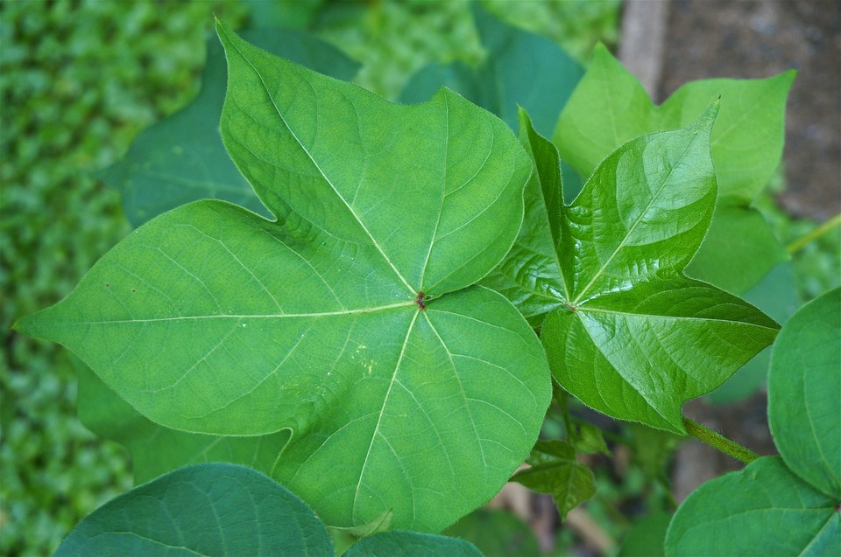

ҒЎЗА БАРГИ.
Ғўза барги шапалоғи, барг банди ва барг банди асосида жойлашган иккита ёнбаргчадан иборат.
Барг шапалоғи ғўзанинг формасига ва турига ҳамда у ўсимликнинг қаерида жойлашганлигига қараб бутун ёки кертик (ўйиқ) ли бўлиши мумкин.
Барг шапалоги одатда, 3, 5, 7 та кертикли бўлганли-гидан барглар симметрик шаклда кўринади. Баъзан битта ўсимликнинг ўзида жуфт сонли 2, 4, 6, 8 кертикли, яъии носимметрик барглар ҳам учрайди.
Ғўза барги бутун ёки кертикли бўлишидан қатъи назар умуман, юраксимон бўлади.
Ғўзанинг ҳар бир тупидаги барг шапалоқлари ҳам ҳар хил катталикда: масалан, тупнинг пастки қисмидаги барглар йирикроқ, юқори қисмидагилари эса майдароқ бўлади. Шунингдек ҳосил шохидаги барглар усув шохларидагидан майдароқ, кертиклари эса кенгроқ бўлади.
Барг бандининг юқори қисмидан — нерв тугунчаси деб аталувчи жойидан барг шапалогининг ҳар бир кертигига асосий томир ўтади, мана шу асосий томирдан иккинчи, учинчи ва ҳоказо тартибдаги жуда майда тармоқ томирлар чиқади.
Ғўза турига қараб баргнинг орқа томонида бирорта марказий томирида 3 та, баъзан 5 та асосий томирларида биттадан ҳар хил катталикда ва шаклдаги нектарник (ширадон) бўлади.

Slide 12


Ғўза гули
Ғўза гули икки жинсли, ташқи томонига 3 та йирик шонабарг, кейин унчалик катта бўлмаган гулкоса, гулкосанинг ичида гултож; гултож ичида чангчи устунчаси бўлиб, чангчи устунчасининг туби гултожбарглар туби билан туташган; гулнинг қок ўртасида уруғчи жойлашади. Уруғчи оналик тугунчадан, оналик почасидан ва тумшуқчадан иборат: тугунча гултож билан чангчи устунчаси тагига, поча чангчи иплари найчаси ичига жойлашган, тумшуқча эса чангчи найчасидан ташқарига чиқиб туради. Гулнинг юқорида кўрсатиб ўтилган қисмларидан ташқари алоҳида безчаси — нектарниги бўлади.-
Гулбанди ғўзанинг тур ва навига қараб 1—10 см гача узунликда бўлади. Ўртача толали совет ғўзаси нав-ларида гулбапд ўртача (3—4 см), ингичка толали ғўзаларида бундан кўра узунроқ, айниқса ҳосил шох чиқармайдиган («ноль» типдаги) навларда гулбанди янада узунрок бўлади.
Шонабарг ғўза формаларига қараб ҳар хил катталикда, ост томони ўзаро бир-бири билан туташмаган ёхуд у ёки бу даражада туташган бўлади.
Шонабарг яшил ва қизгиш тусда бўлади. У муҳофаза вазифасини бажариши билан бирга, шона ва гулларнинг ҳамда кўсакларнинг озиқланишида иштирок этади. Шонабарг барча маданий тур ғўзаларда гуллашдан кейин тушиб кетмайди.

Slide 13
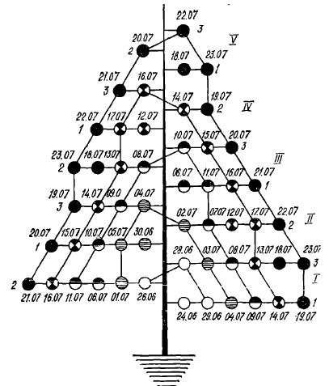
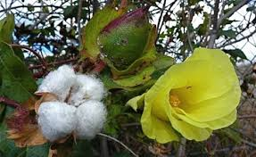
Ғўзанинг гуллаш схемаси
Ҳар бир тупдаги шоналар пастдан юқорига қараб шохма-шох, хар бир шохда эса унинг тубидан учига караб очилади. Ҳар тупдаги ғўзада гулнинг кетма-кет очилиши (шунингдек, шоналарнннг пайдо бўлиши)да маълум қонуният борлигини Г. С. Зайцев жаҳон фанида биринчи бўлиб аниқлади. Масалан, Ўрта Осиёда ўстириладиган ғўза навларида одатда ҳар тупдаги биринчи ҳосил шох дастлабки бўғим шонаси очилишидан иккинчи ҳосил шохнинг биринчи шонаси очилгунча, бу шонанинг очилишидан учинчи ҳосил шохнинг биринчи бўғим шонаси очилгунча 2—3 кун ўтади. Ҳосил шохи чекланмаган типдаги ғўзанинг ҳар бир шохидаги дастлабки шона билан шу шохнинг иккинчи, сўнгра учинчи, тўртинчи ва ҳоказо шоналари ир 2—3 кунда гуллашига қ и с қ а н а в б а тл и г у л л а ш; ҳар бир ҳосил шохдаги шоналарнинг 5—7 кун оралатиб кетма-кет гуллашига узок навбатли гу л л а ш дейилади.

Slide 14
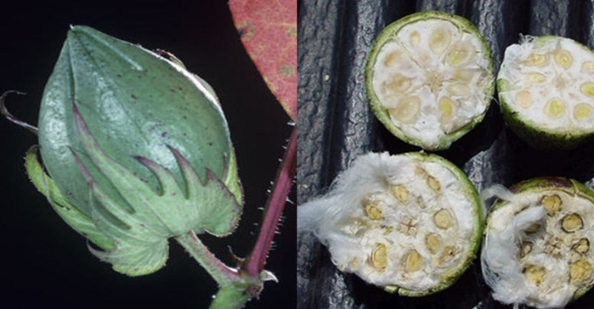
Ғўза кўсаги
Ғўза ўсимлигининг энг муҳим органи бу кўсаги, унинг ичидаги чигити ва толасидир. Бир гектар даладаги ўсимлик ва ундаги кусаклар сонининг кам ёки кўп бўлиши ҳосил салмоғини белгилайди. Энг қимматли ва юқори сифатли ҳосилни берадиган кўсаклар асосан июн ва июл ойларида ривожланади.
Кўсак ичи тўсиқлар билан хоналарга, бу хоналар ташқи томонидан чаноқ билан қопланган. Кўсак очилгунча унинг чаноқлари бир-бири билан ўзаро туташган бўлиб, яхлит ғўза пўчоғини ташкил этади. Кўсак ичини хоналарга бўлиб турган тўсиқлар ғўза пўчоғнинг бир қисми бўлиб, ҳар қайси тўсиқда қиличсимон чизиқ бор, бу чизиқлар бир-бирлари билан кўсак марказида бирлашади. Шу билан бирга ҳар бир чаноқ икки қўшни хонанинг ярмини қоплаб олиб, бир йўла уларни тўсиқлар билан ажратиб туради.

Slide 15
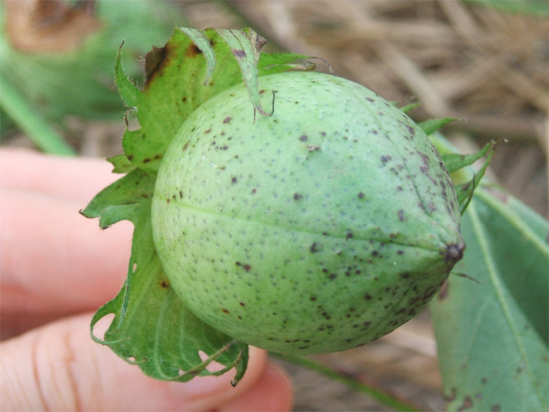

Кўсакбанд гулбанд каби 1 см дан 10 см гача, баъзан эса бундан ҳам узунроқ бўлади. Ўрта толали ғўза навларида кўсак бандининг узунлиги ўрта ҳисобида 3-5 см келади.
Тўла шаклланган, лекин ҳали очилмаган кўсакларнинг шакли ғўза турига ва навига қараб тухумсимон, учи турли даражада чўзиқ-тухумсимон, думалоқ-овалсимон, шарсимон ва шарсимон анжирсимон бўлиши мумкин.
Кўсакнинг диаметри ҳам ғўза формаларига қараб турли катталикларда, м; 1 см дан кичик ва 5-6 см гача, ҳатто 7 см гача бўлиши мумкин.Битта кўсакдан чиқадиган чигитли пахтанинг оғирлиги ёввойи ғўза навларида 0,25-1,1 г гача, маданий навларида 10-12 г ва ундан ҳам ортиқ бўлиши мумкин. Майда кўсаклар жайдари тур ғўзаларига хосдир.

Slide 16
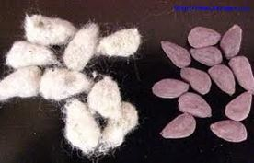
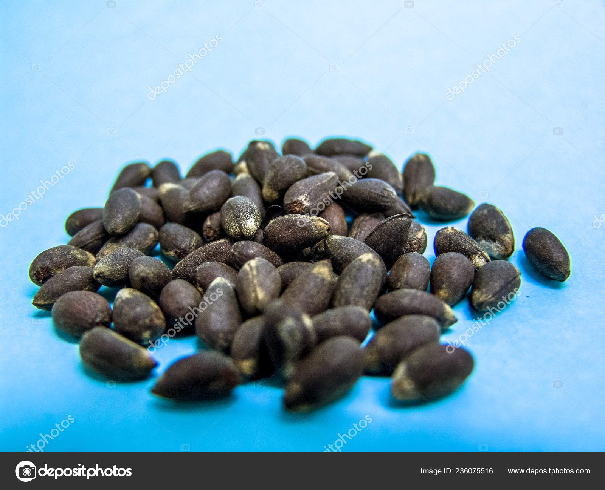
Ғўза чигити
Чигит- тўла шаклланган ва етилган чигит тухумсимон ёки нотўғри ноксимон кўринишда бўлади. Ғўза формаларига қараб чигит узунчоқ-, бироз узунчоқ, деярли думалоқ бўлиши мумкин. Чигит муртакдан ва уни ўраб олган иккита қобиқ (пуст) дан иборат. Ички пардасимон, ташқи пўсти ёғочланиб, қаттиқлашган бўлади, буни пўчоқ дейилади.
Чигит пўчоғининг сирти туклар билан қопланган. Баъзи бир ғўзаларда фақат узун туклар, бошқасида эса ҳам узун, ҳам қисқа туклар бўлади. Узун туклар тола, калтаси эса чигит туки ёки момиқ (линтер) дейилади.
Чигитнинг кенг томони халаза,ингичка томони эса микропиль деб аталади. Микропиль деб аталишига сабаб шуки, чигит учининг биқинида (ниш томонида) тешикча-микропиль бўлади, уруғланиш вақтида чанг найи шу микропил оркали уруғкуртак ичига киради. Микропилнинг охири, одатда ўткир тумшуқча билан тугалланади. Бу ёғочланган уруғбанддир.

Slide 17
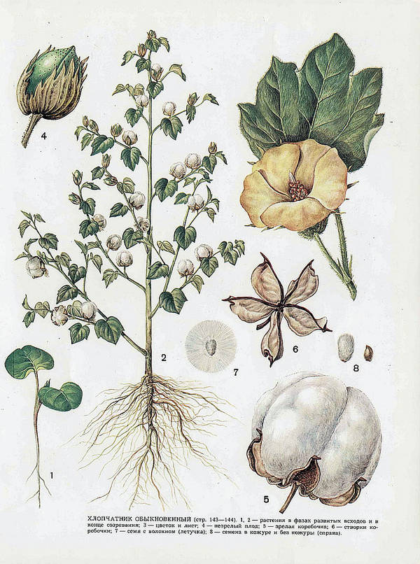

Fўза индивидуал ривожланиш процессида чигитни экишдан тортиб то вегетация даври охиригача бешта асосий фазани ўтайди.
1. Униб чиқиш, яъни уруғпалланинг кўкариб чиқиш фазаси.
2. Чинбарг чиқариш фазаси.
3. Шоналаш, яъни ҳосил шохлар пайдо қилиш фазаси.
4. Гуллаш фазаси.
5. Пишиш, яъни кўсакларнинг очилиши фазаси.
Fўзада нормал шароитда ривожланиш фазалари ўрта ҳисобда экишдан то ниҳолларнинг униб чиққунига қадар тупроқда нам етарли ва қулай температурада 5-7 кун, ноқулай шароитда эса 10-15 кун ва ундан ҳам кўпроқ, ниҳолларнинг кўкариб чиқишидан то дастлабки чинбарг чиқаргунга қадар 8-12 кун, биринчи чинбарг чиқаргандан то шоналай бошлагунга қадар 25-30 кун, шоналай бошлагандан то гуллай бошлагунгача 25-30 кун ва ниҳоят гуллай бошлагандан то ҳосил етилишга қадар 50-60 кун вақт ўтади.

Slide 18
ЭЪТИБОРИНГИЗ
УЧУН
РАХМАТ !

